Slide 1
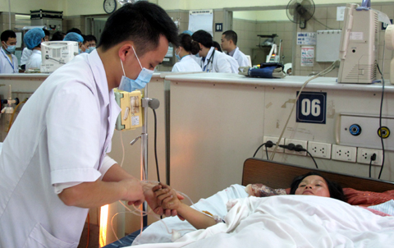
XỬ LÍ VÀ CHĂM SÓC NGƯỜI BỆNH NGỘ ĐỘC CẤP
Nhóm:
1.Trương Công Ngọc
2.Phạm Tiến Lực
3. Ngô Thị Kim Tuyết
4.Phan Thị Diệu Thảo
5.Lê Thị Minh Liễu
6.Nguyễn Thị Thanh Dung
7.Cao Thị Vân
8.Nguyễn Thị Nhung
9.Trần Thanh Hạnh

Slide 2
Mục tiêu
Kể được các nguyên nhân chính gây ngộ độc cấp, các con đường xâm nhập của chất độc vào cơ thể.
Vận dụng được kiến thức trong bài vào xử trí và chăm sóc bệnh nhân ngộ độc cấp.

Slide 3
Nguyên nhân
- Do sơ xuất trong bảo quản chất độc hoặc do dùng quá liều quy định.
- Do nghề nghiệp tiếp xúc với hoá chất độc.
- Do uống chất độc tự tử.
- Do bị đầu độc.
- Chiến tranh chất độc.

Slide 4
Đường xâm nhập vào cơ thể
Gồm:
Đường tiêu hoá
Đường hô hấp
Da và niêm mạc

Slide 5
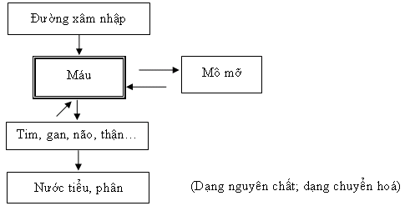
Sự thải trừ của chất độc

Slide 6
Các yếu tố ảnh hưởng đến quá trình ngộ độc
- Thời gian: rất quan trọng, liên quan đến tình trạng bệnh nhân.
- Cơ địa: người có bệnh sẵn khi ngộ độc sẽ rất nặng.
- Sự chuyển hoá của chất độc trong cơ thể.
+ Bị phá huỷ hoặc trung hoà.
+ Bị đào thải ra ngoài.
+ Gắn vào các mô.

Slide 7
Chẩn đoán ngộ độc chung
- Lâm sàng: Thường ít có giá trị.
- Xét nghiệm: Có giá trị nhưng thường chậm.
- Tang vật có giá trị (có khi có khi không).

Slide 8
Xử trí và chăm sóc
Nhằm bốn mục đích:
- Tìm mọi cách loại trừ chất độc ra khỏi cơ thể càng sớm càng tốt.
- Phá huỷ hoặc trung hoà chất độc bằng chất chống độc đặc hiệu.
- Khắc phục hậu quả ngộ độc.
- Điều tra nguyên nhân gây ngộ độc.

Slide 9
Xử trí và chăm sóc
Các biện pháp loại trừ chất độc ra khỏi cơ thể
* Qua đường tiêu hoá
Trường hợp bệnh nhân tỉnh:
- Gây nôn: cho uống nhiều nước ấm pha muối (5-10%) rồi ngoáy họng cho nôn hoặc cho uống ipeca hoặc tiêm dưới da apomorphin 0,005g.
- Rửa dạ dày:
+ Trong 6 giờ đầu là tốt nhất.
+ Đối với một số thuốc ức chế co bóp của ruột như aminazin, atropin, opi, digital thì muộn hơn cũng nên rửa dạ dày.
+ Rửa dạ dày tới khi nước trong (số lượng nước tuỳ từng loại ngộ độc), nước rửa dạ dày phải pha muối (1 thìa cà phê muối/1 lít nước), mùa đông pha nước ấm.
+ Khi rửa xong, hoà 30g natrisulfat hoặc sorbitol hoặc magiesulfat cùng với 20g than hoạt bơm vào dạ dày trước khi rút ống thông.
+ Phải giữ lại 200ml nước rửa dạ dày lúc ban đầu đóng lọ dán giấy, ghi tên bệnh nhân và chất độc nghi ngờ, gửi xét nghiệm độc chất ngay.
- Trường hợp uống axit, bazơ mạnh không được rửa dạ dày. Nếu uống nhiều trong 30 phút đầu dùng ống thông nhỏ mềm hút ra thận trọng.

Slide 10
Xử trí và chăm sóc
Trường hợp bệnh nhân hôn mê:
- Đặt nội khí quản.
- Rửa dạ dày.
- Bơm than hoạt và thuốc nhuận tràng như trên vào dạ dày.
*Qua đường tiết niệu
- Khi chất độc đã vào máu, muốn loại trừ chất độc qua thận phải truyền dịch và dùng thuốc lợi tiểu furosemid.
- Ngộ độc thuốc ngủ bacbituric phải kiềm hoá huyết tương và nước tiểu bằng dung dịch natribicacbonat 14% để tăng thải trừ thuốc độc.
*Lọc ngoài thận
- Lọc màng bụng.
- Chạy thận nhân tạo trường hợp ngộ độc nặng.

Slide 11
Xử trí và chăm sóc
*Thay máu
Khi ngộ độc quá nặng không giải quyết được bằng các
biện pháp trên.
*Qua phổi
- Các chất độc như xăng, dầu, benzen, axeton thải trừ qua phổi.
- Đặt bệnh nhân trong phòng rộng, thoáng mát, nới rộng quần áo, thở oxy hoặc thông khí nhân tạo nếu cần thiết.
*Qua da, niêm mạc
- Cởi bỏ hết quần áo nạn nhân.
- Da, tóc: rửa ngay bằng nhiều nước.
- Mắt: rửa bằng nước muối đẳng trương là tốt nhất.

Slide 12
Xử trí và chăm sóc
Điều trị đặc hiệu
Sau khi đã xác định được độc chất.
- Các chất đối kháng hoá học đặc hiệu hoặc chất đối kháng sinh lý.
Ví dụ:
+ Ngộ độc Hg, As, Au dùng B.A.L gắp và thải trừ qua thận.
+ Ngộ độc phospho hữu cơ dùng P.A.M trung hoà.
- Các chất tác dụng sinh lý ngược lại với chất độc:
Ví dụ:
+ Nalocphin > < Mocphin.
+ Vitamin B₆ > < Rimifon.
+ Thuốc kháng vitamin K > < Vitamin K.

Slide 13
Xử trí và chăm sóc
Khắc phục hậu quả ngộ độc
Duy trì chức năng sống cho nạn nhân.
*Hồi sức hô hấp
- Nhanh chóng đánh giá tình trạng hô hấp của nạn nhân:
+ Tím?
+ Thở co kéo?
+ Rối loạn nhịp thở?
- Nếu có suy hô hấp phải cho thở oxy.
- Nếu có suy hô hấp nặng phải đặt nội khí quản, thở máy…
*Hồi sức tuần hoàn
- Đo mạch, huyết áp, áp lực tĩnh mạch trung tâm, điện tâm đồ.
- Chống trụy mạch bằng truyền dịch, thuốc nâng huyết áp…
- Theo dõi chức năng bài tiết:
+ Đặt thông bàng quang.
+ Truyền dịch, lợi tiểu duy trì chức năng thận.
- Thần kinh:
+ Nếu có hôn mê : chăm sóc như đối với bệnh nhân hôn mê.
+ Co giật: chống co giật.

Slide 14
Xử trí và chăm sóc
Điều tra nguyên nhân gây ngộ độc
- Nếu bệnh nhân còn tỉnh, hỏi người thân và kết hợp với bệnh nhân để xác định:
+ Chất độc?
+ Số lượng?
+ Thời gian?
+ Lý do ngộ độc?
+ Tình trạng sức khoẻ trước khi ngộ độc?
+ Gửi các tang vật hoặc chất nôn, dịch dạ dày, nước tiểu đến trung tâm xét nghiệm chất độc để xác minh độc chất. Việc xác minh độc chất là cần thiết cho chẩn đoán và điều trị.

